Slide 1

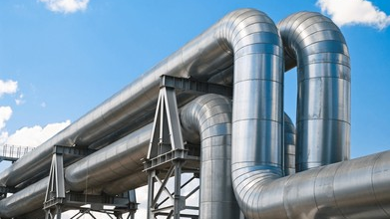


互联网+综合研究实训课
城/园区燃气漏损监测与应急平台
Gas Leakage Monitoring & Emergency Response Platform
小组成员：李星阳，黄红洲，杨修
汇报人：李星阳
计算机科学与技术学院
2025年12月
互联网+综合研究课
项目汇报演示

Slide 2
项目概览
Project Overview
项目背景与目标
系统功能展示
面向城市与园区燃气运营单位，在存量管网与低成本传感器条件下，形成"更快发现、更准定位、更规范闭环"的用气安全能力
B端Web运维管理端+移动端：态势总览、告警管理、工单流转、设备管理、报表统计，现场处置
C端居民移动端：异味快报、安全体检、异常提醒、用气趋势、自动抄表
团队与分工
关键技术与创新
面向燃气事故处置的“多阶段工单流转引擎”面向燃气事故处置的“多阶段工单流转引擎”
3人团队（李星阳、杨修、黄红洲）
覆盖算法、前端、后端全栈开发，高效协作完成项目
轻量级“数字孪生”园区管网态势：实测 + 仿真共用一套接口
事件驱动的多端实时协同：告警/工单/网络状态一跳多推
技术栈与架构
项目成果与价值
React + FastAPI + uni-app + Leaflet WebGIS，
三层架构设计，支持从仿真到真实设备接入的可演进设计
系统完成度100%，形成可复用、可迁移的工程范式
更快发现（秒级刷新）、更准定位（残差分析）、更规范闭环（标准化流程）

Slide 3
项目背景与设计目的
Project Background & Design Objectives
核心目标
工程可实施性
面向城市与园区燃气运营单位、物业管理方与居民用户，在 存量管网与低成本边缘传感器 条件下，形成 "更快发现、更准定位、更规范闭环" 的用气安全能力
后端架构
FastAPI + SQLAlchemy构建轻量服务，SQLite WAL模式降低并发写入冲突
总体思路
遵循 "互联网+公共安全治理" 的总体思路，以 数据贯通 为基础、以 物理约束 为核心、以 应急流程 为骨架
前端架构
React + Vite + Leaflet实现WebGIS、工单流转与报表下载
监测
识别
告警
处置
复测
归档
仿真引擎
内置可视化管网模拟器，秒级频率推送节点压力与边流量，WebSocket实时刷新
分层视角
城市治理视角
打通多源异构数据壁垒（SCADA、传感器、巡检记录），实现时空对齐与质量评估
"互联网+"落地价值
用户体验视角
以平台化方式把 "数据接入—治理—建模—告警—处置—报告" 串成一条可复用、可迁移的链路
B端侧重态势看板与工单闭环，C端以"安燃云·家"实现居民参与的最低门槛
工程实施视角
"仿真先行、实网替换"工程路线，确保早期可验证性与后期可演进性
可上线
可审计
可演进

Slide 4
团队成员与分工
Team Members & Division of Labor
李星阳 / 杨修
算法侧 + 前端侧
算法侧核心工作
前端侧核心工作
管网电阻网络近似求解，输出节点压力与边流量时序流
态势看板压力/流向叠加层组件开发
开发团队
基于观测残差与滑动窗口的多级告警触发
时序曲线联动组件开发
Development Team
提供可解释字段（触发阈值、残差大小、传感器ID、定位区段）
对接WebSocket事件流，保证实时性
"地图—列表—曲线"三向联动一致性与性能优化
李星阳
预留WLS/EKF接口与参数模板，支持平滑升级路径
集成ReportLab的周/月报导出，实现自动化报表生成
组长 / 算法&前端
黄红洲
杨修
后端架构 + 微服务
组员 / 算法&前端
基于FastAPI + SQLAlchemy构建微服务，启用SQLite WAL模式降低"database is locked"概率
黄红洲
设计并实现告警→工单状态机（待派/在场/处置/复测/结案）与审计字段
组员 / 后端架构
提供统一分页/过滤规范与版本化路由/api/v1/*
实现CORS白名单、JWT/角色权限与WebSocket推送
编写Windows一键启动脚本与.env.example，保障"下载即运行"
3人团队，高效协作
覆盖算法 + 前端 + 后端全栈

Slide 5
开发环境与技术栈
Development Environment & Technology Stack
操作系统
数据库
开发工具
开发与测试
核心数据库
前端构建
后端IDE
Windows 10/11
SQLite + WAL模式
Node.js + Vite
VS Code / PyCharm
前端技术栈
后端技术栈
移动端技术
React
FastAPI
uni-app
函数式组件 + Hooks
现代Python Web框架
跨平台开发框架
Vite
SQLAlchemy
H5页面
极速热重载 + 高效打包
Python ORM工具
响应式Web表单
Tailwind CSS
ReportLab
Vue.js
Utility-First框架
PDF报表生成
渐进式JavaScript框架
Leaflet
WebSocket
轻量级WebGIS
实时数据推送
技术栈架构图
表现层
业务层
数据层
React + Leaflet
uni-app + H5
FastAPI + SQLAlchemy
WebSocket + JWT
SQLite + WAL
SQLAlchemy ORM

Slide 6
系统架构设计
System Architecture Design
业务应用层七大核心模块
用户与权限管理
设备与管网管理
三层架构设计
① 表现层 (UI层)
用户登录认证
角色管理
访问控制
设备档案
状态管理
管网拓扑
B端Web运维管理端+B端移动抢修工人端 + C端居民移动端
② 业务应用层
监测与仿真
告警管理
用户权限、设备管网、监测仿真、告警、工单、居民、报表七大模块
时序数据存储
管网模拟
实时推送
告警规则
记录管理
关联维护
③ 支撑与数据层
数据库模型、Schema DTO、消息推送、配置组件
工单管理
居民管理
工单创建
状态机流转
处置表单
居民档案
住址信息
上报记录
可演进设计
从仿真先行到实网替换的工程路线，确保早期可验证性与后期可演进性
报表与分析
数据接入层抽象，统一数据模型与API
周报/月报自动生成
统计指标
风险分析
保持可拓展结构，支持容器化部署
预留算法插件接口，支持WLS/EKF升级

Slide 7
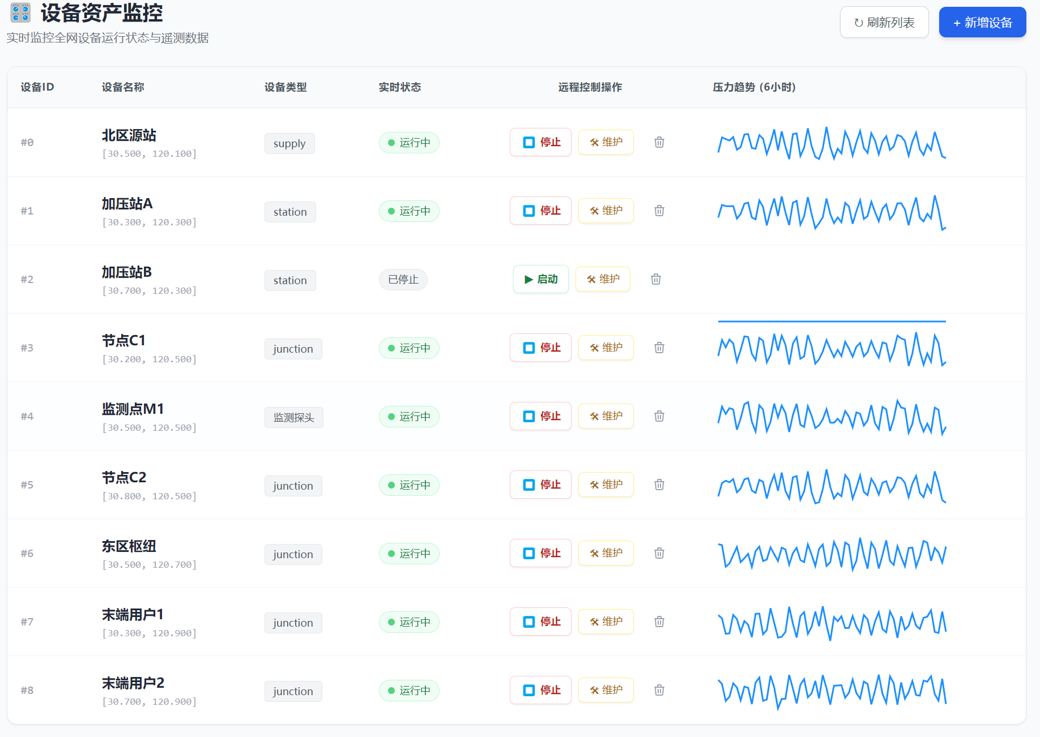
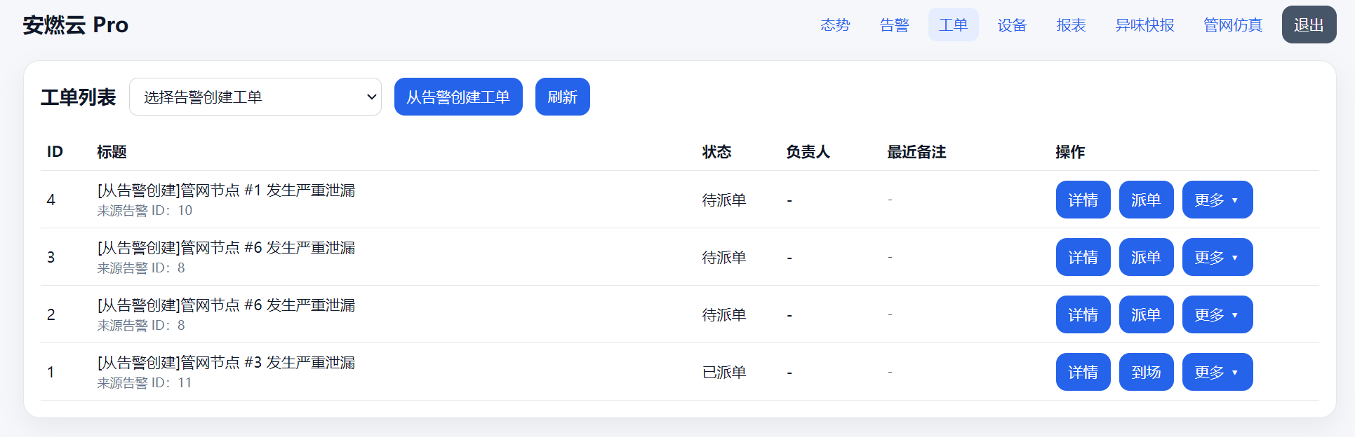
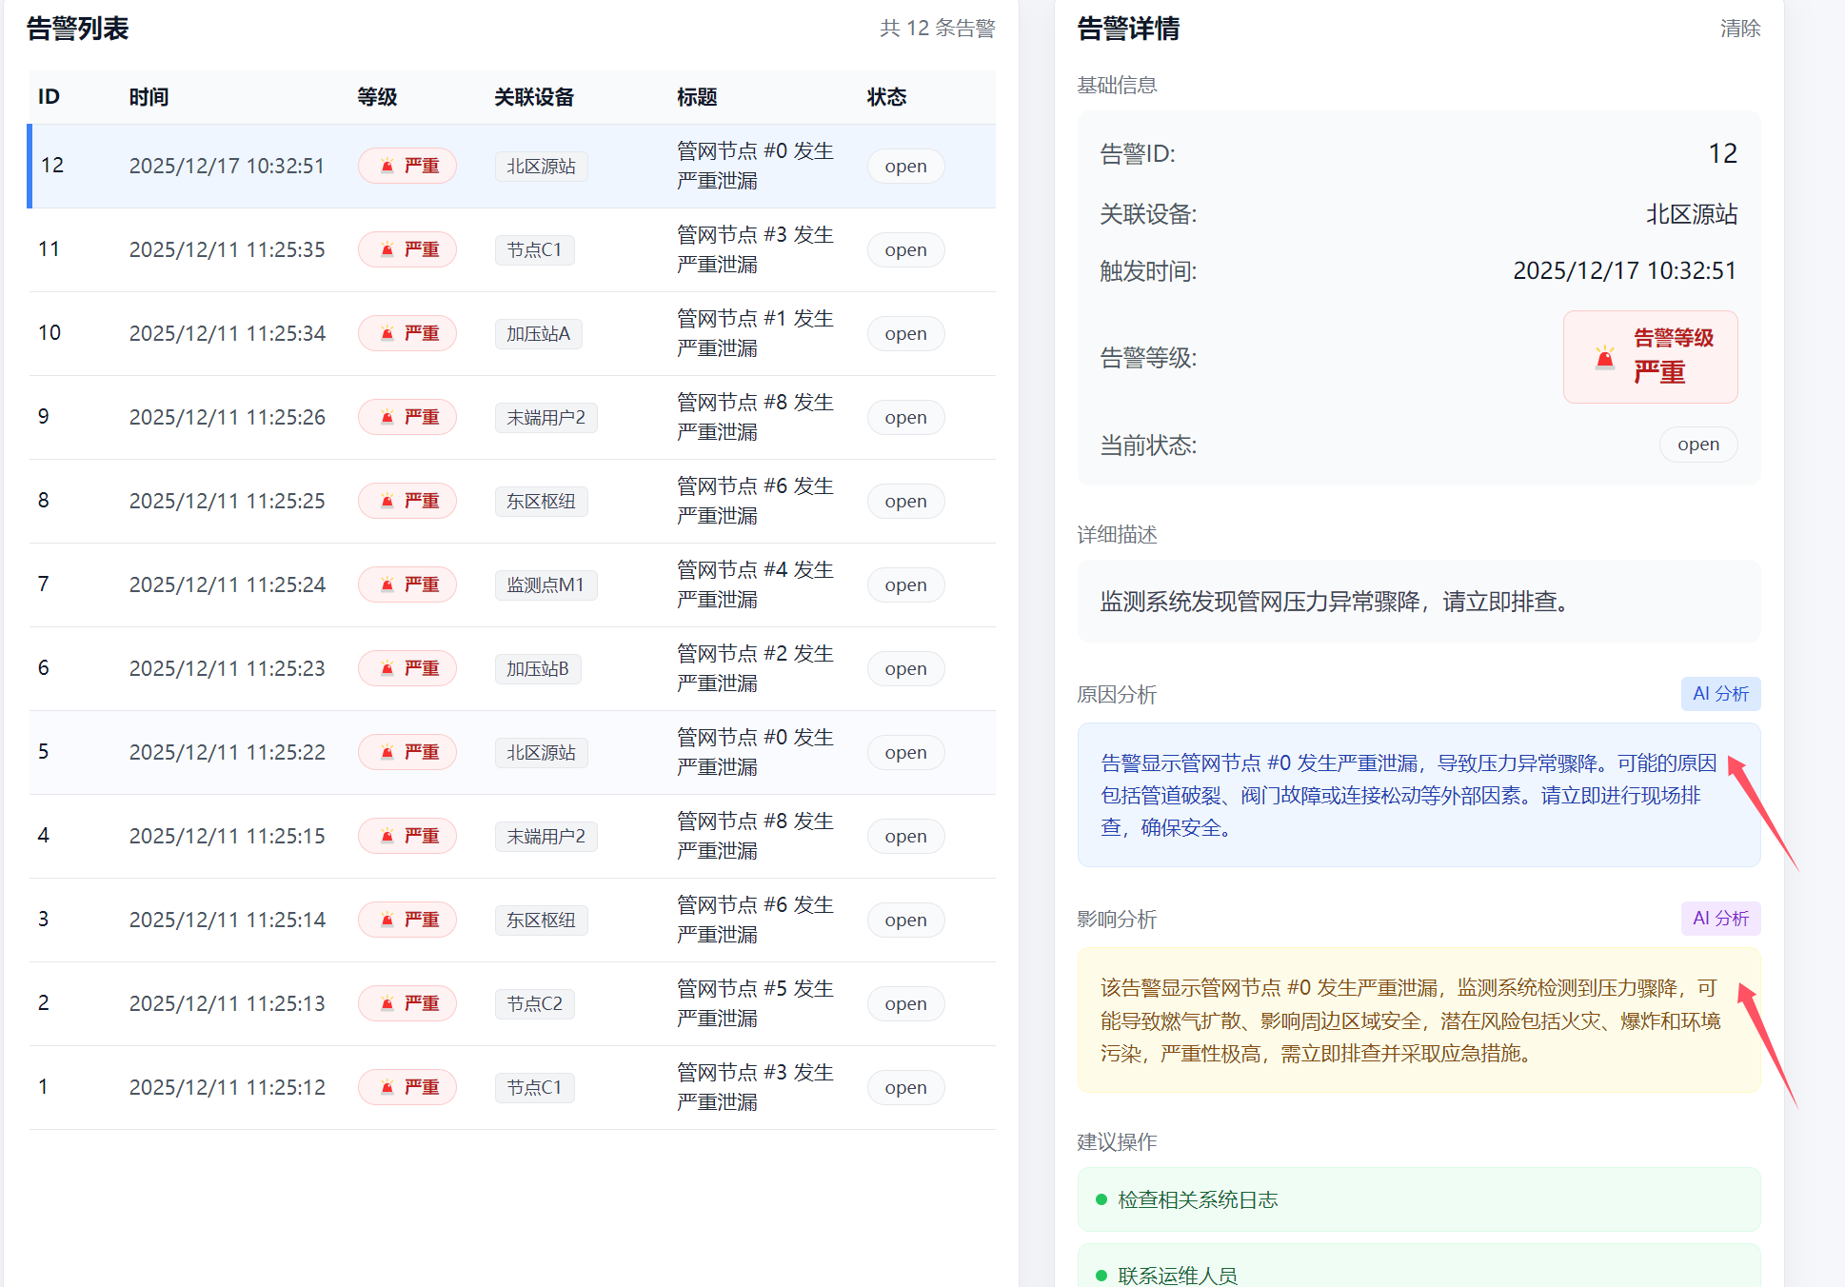
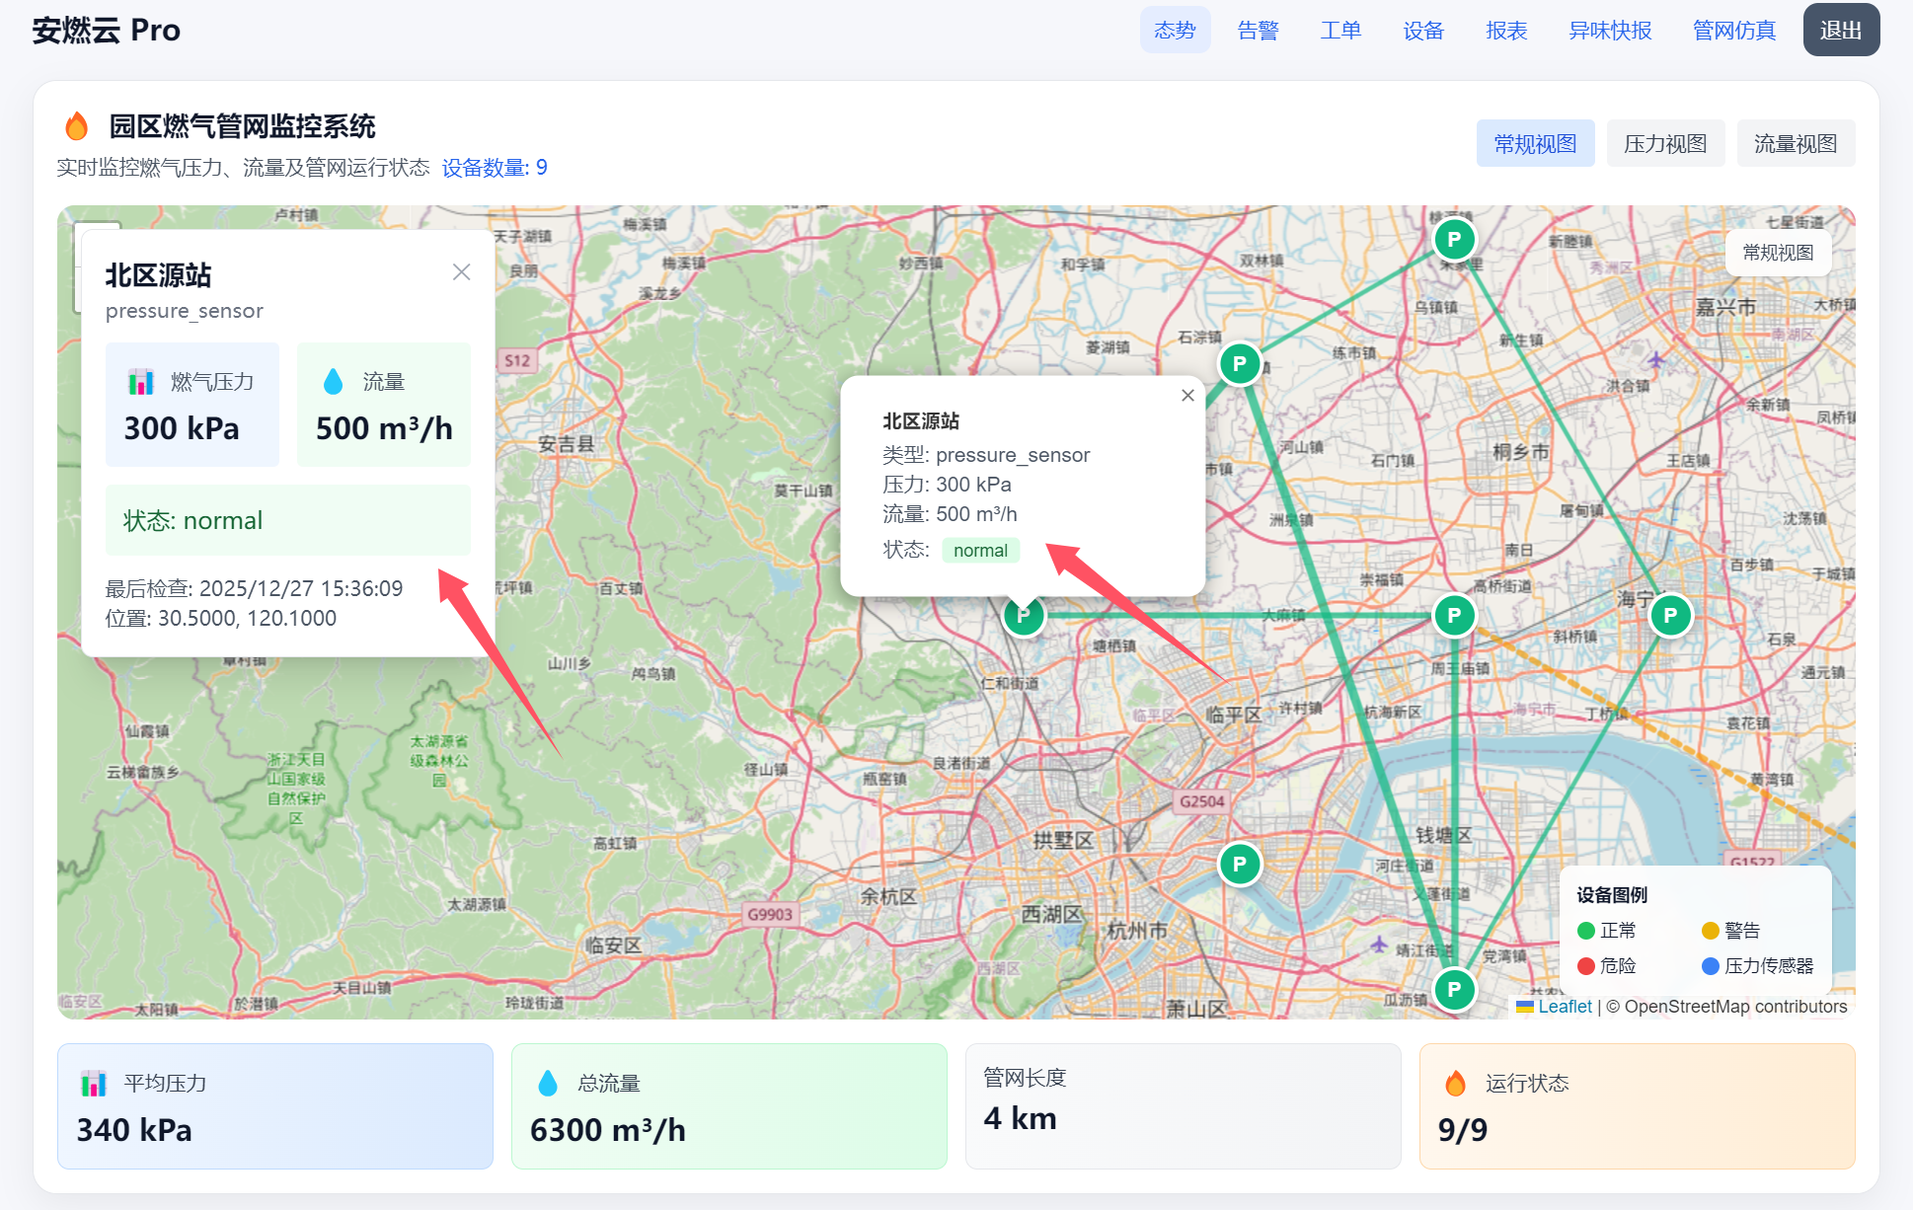
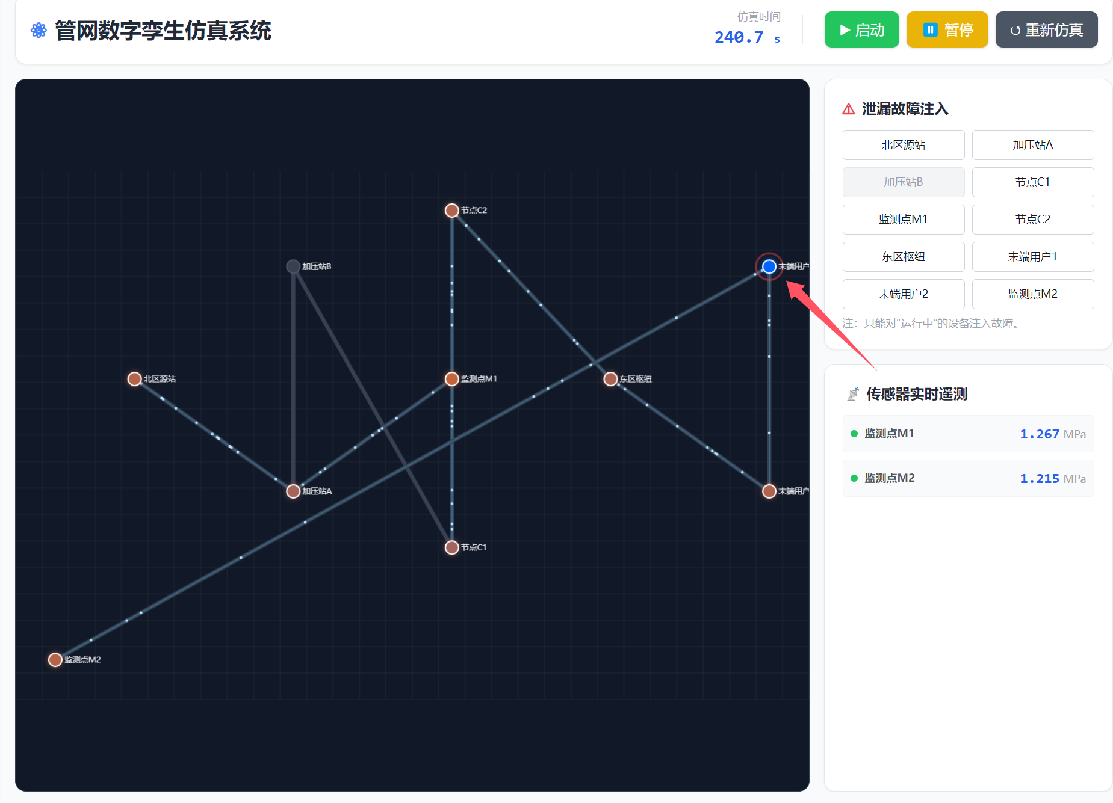
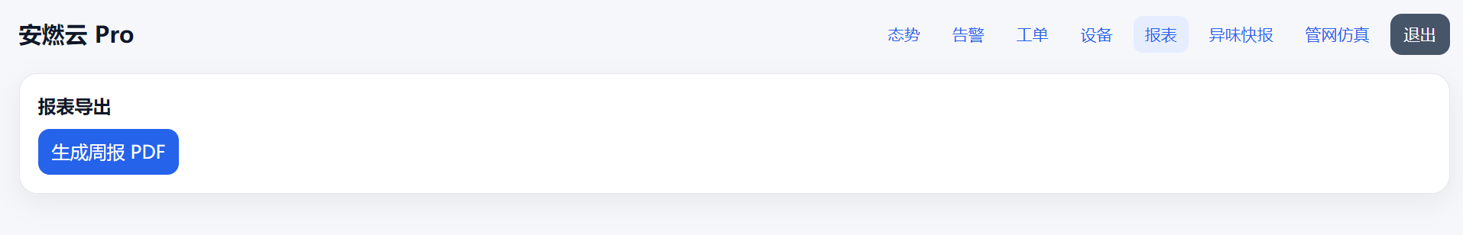
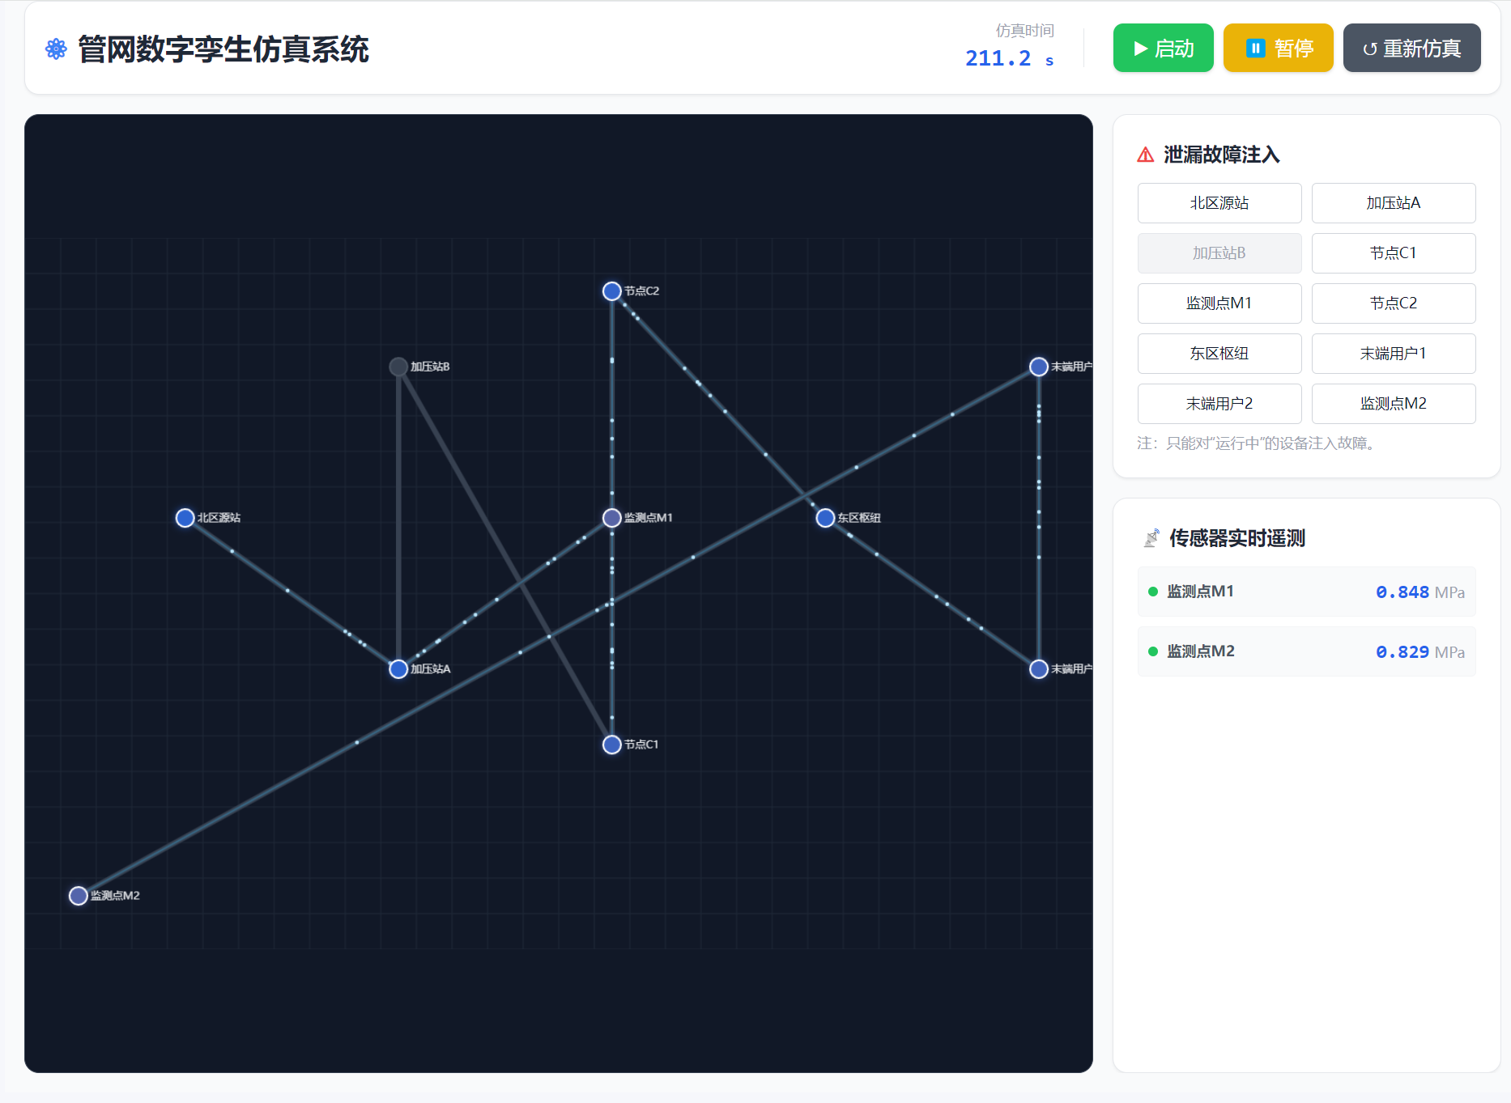
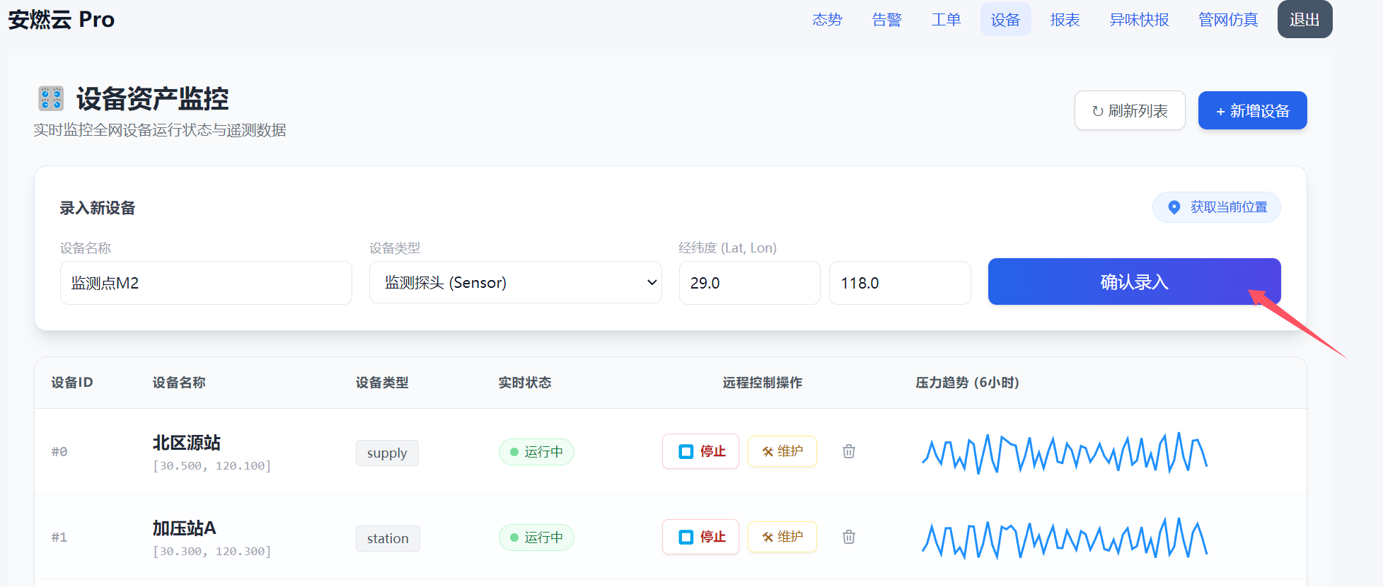
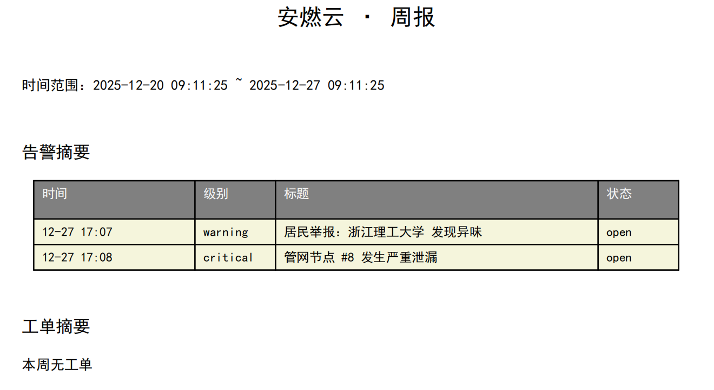
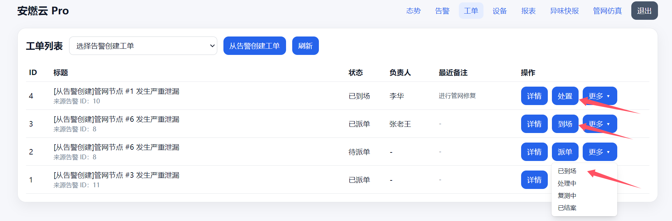
系统功能：B端Web运维管理端
B-End Web Operations Management Portal
Dashboard 态势总览页
Devices 设备管理页
管网仿真界面
报表导出界面
Workorders 工单流转页
Alerts 告警列表与详情页
Leaflet + OSM园区底图：
基于开源地图展示园区管网与监测点
管网状态模拟：
模拟真实管网状态
报表导出按钮：
一键导出告警与相关信息
工单列表：
从/workorders/拉取数据，展示ID、标题、状态、负责人等
设备列表展示：
从/devices/读取设备列表
展示名称、类型、经纬度、状态等
告警列表接入：
从/alerts/接口获取数据，支持按时间排序
动态设备展示：
从/devices/动态获取设备列表，绘制监测点Marker
从告警创建工单：
顶部下拉选择告警→调用/workorders/from_alert/{alert_id}创建
设备信息查看：
点击节点，查看设备信息和数据
告警详情查看：
查看基本信息、趋势曲线、上下游设备
启用/停用控制：
调用后端接口更新status/enabled字段
管网线路可视化：
polyline模拟主干管+支路走向
规范化状态流转：
派单/到场/处理中/复测/结案，不同状态呈现不同表单字段
泄露注入模拟：
模拟注入泄露状态，实现真实管网情况，用于测试和演习
仿真模块联动：
只有启用的设备参与实时模拟与告警生成
多维度关联：
跳转对应工单列表、地图位置联动
传感器实时遥测：
实时遥测传感器类型的设备数据，模拟真实管网状态
操作设计优化：
当前状态主操作按钮突出，次要状态收纳到下拉菜单
实时趋势曲线：
压力/流量时序数据实时刷新
AI处置建议：
接入大模型API，助力根因分析与风险应对
工单状态更新
故障注入后的状态变化展示

Slide 8
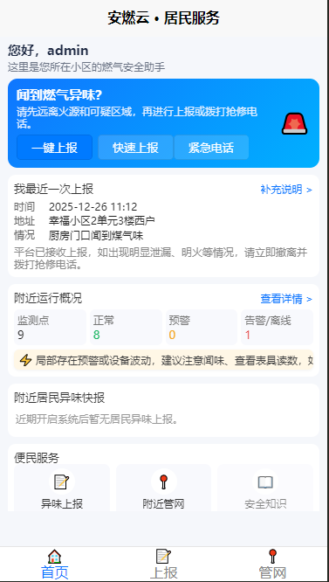
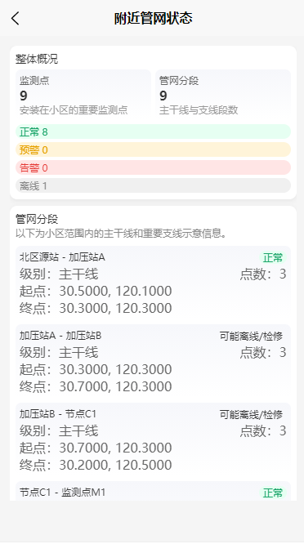
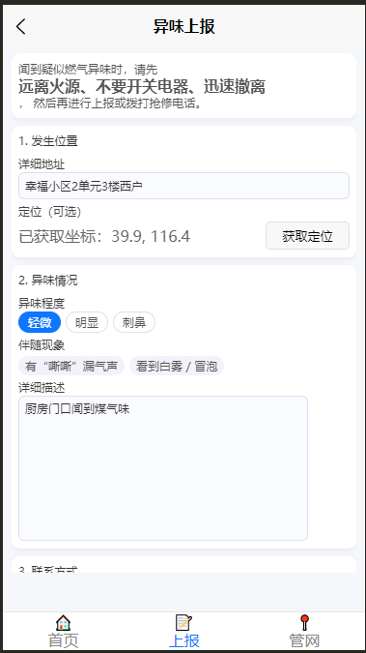
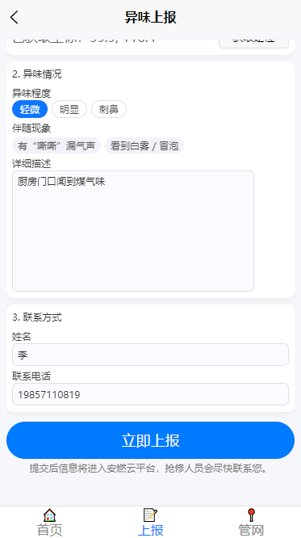
系统功能：C端居民移动端
C-End Mobile Resident Application
居民首页
异味快报
附近管网状态查看
住户信息展示：展示绑定的家庭/房间信息
基本信息：姓名、联系电话、详细地址
管网状态展示：展示住址附近的设备信息
用气概览：当日/本月用气量统计
定位信息：自动获取当前位置（可选）
设备情况概览：当日/本月用气量统计
用气趋势：近7/30/90天用气曲线
异味程度：轻微/明显/浓烈等级选择
安全提示：远离火源、不开关电器、迅速撤离

Slide 9
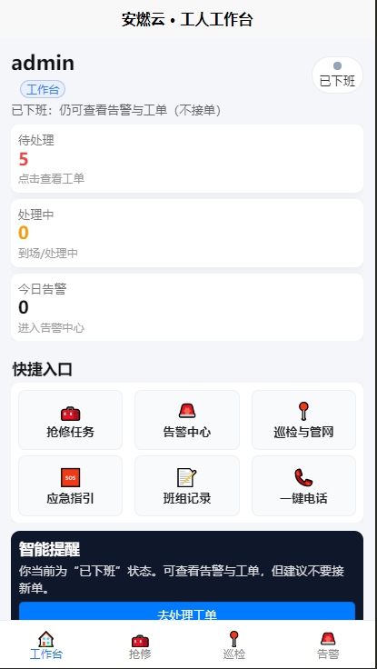
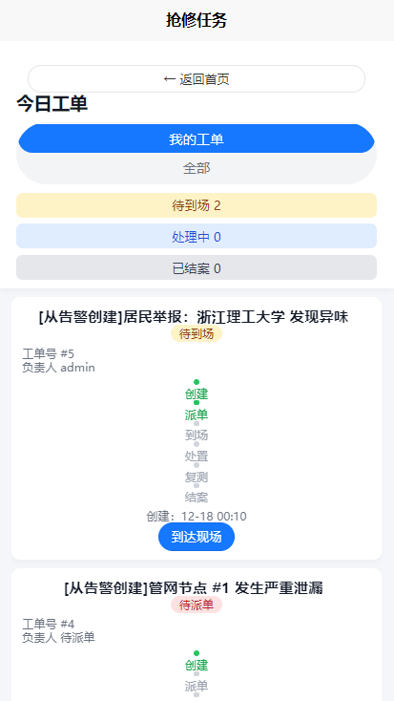
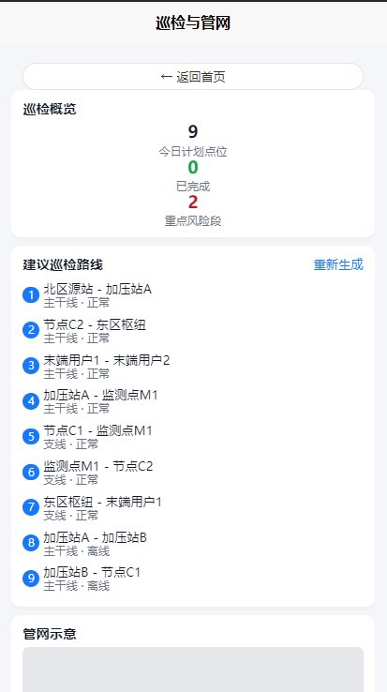
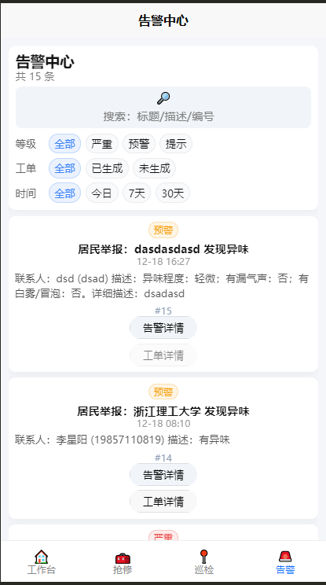
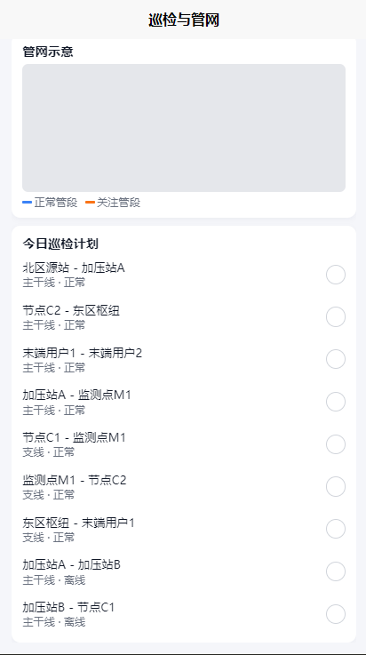
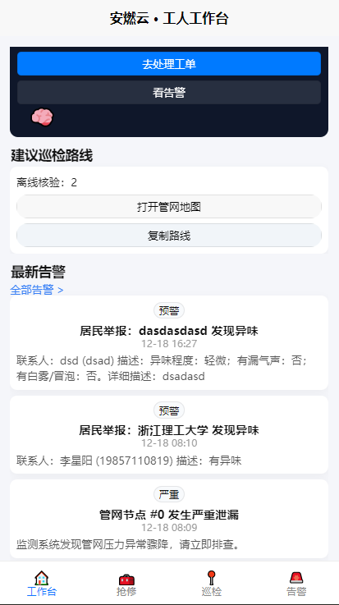
系统功能：B端维修工人移动端
C-End Mobile Resident Application
维修工人首页
抢修任务列表
巡检与管网
告警中心
工单信息展示：最近的工单概况
列表总览
巡检概览与设备信息查看
搜索与多维度查看
工作状态：该维修工人工作状态
根据任务对象筛选工单
巡检打卡清单与进度汇报
查看告警详情
最新告警查看

Slide 10
关键技术与创新点
Key Technologies & Innovations
管网电阻网络近似模型
多级告警触发机制
算法求解泄露点
根据 反向估计算法 进行泄露检测与泄漏点计算
以 电阻网络近似 求解节点压力与边流量的时序流，快速求解压力/流量分布
基于 观测残差与滑动窗口 的多级告警触发，提供可解释字段
传感节点偏差与残差分析
节点压力与边流量线性方程组快速求解
滑动窗口避免告警抖动与误报
周期推送到前端，形成流向可视化
可解释字段：阈值、残差、传感器ID、定位区段
为异常检测提供可解释的物理基础
轻量级WebGIS
仿真先行工程路线
跨平台移动端策略
基于 Leaflet 实现管网拓扑可视化、设备标注、实时数据驱动
可视化管网模拟器 秒级频率推送，WebSocket实时刷新
uni-app 跨平台开发， H5页面 快速验证， 小程序 生态演进
管网拓扑可视化与设备资产标注
内置管网模拟器快速搭建可运行闭环
响应式H5页面快速验证核心业务模式
实时数据驱动动态展示流向与压力
秒级频率推送节点压力与边流量
uni-app一套代码多端运行，降低维护成本
缩放、平移、查询、框选等丰富交互
不改变接口与流程替换为真实设备
微信小程序无缝融入微信生态，精准触达
技术创新总结
六大核心技术形成从"数据接入—治理—建模—告警—处置—报告"的完整技术链路，为燃气安全治理提供可复用、可迁移的工程范式

Slide 11
技术难点与解决方案
Technical Challenges & Solutions
并发写入与数据一致性
三向联动一致性
挑战
解决方案
挑战
解决方案
SQLite数据库并发写入冲突风险，可能导致"database is locked"错误
启用WAL模式提升并发性能，API保持幂等性
态势看板中地图、告警列表、时序曲线需实时联动，保证一致性
WebSocket事件流推送，统一状态管理，组件响应式更新
时序乱序与数据质量
仿真到实网的可演进性
挑战
解决方案
挑战
解决方案
传感器数据采集可能存在时序乱序、缺失、异常，影响分析准确性
数据治理层完成时间对齐、异常过滤、缺失补偿与质量评分
如何在不影响接口与流程前提下替换为真实设备与网关接入
数据接入层抽象，统一数据模型与API，保持可拓展结构
告警抖动与误报
技术挑战攻克总结
通过架构设计优化、算法机制创新、数据治理保障，成功解决五大技术难题
挑战
解决方案
简单阈值触发可能导致告警抖动、频繁误报，降低系统可信度
滑动窗口多级告警，残差分析，组合规则告警
并发稳定
数据可靠
告警精准
联动一致
平滑演进
可扩展性

Slide 12
项目成果与收获总结
Project Achievements & Lessons Learned
系统完成度
团队收获
100%
100%
技术能力
一套统一后端服务（FastAPI + SQLite）
掌握React/FastAPI/uni-app/Leaflet全栈技术
一套园区运维Web端（B端React + Leaflet）
工程实践
一套居民侧+维修工人侧移动端（C端uni-app）
体验从需求分析到部署的完整流程
核心链路"设备→告警→工单→报表"已贯通
工程范式
形成可复用、可迁移的工程范式
业务价值交付
未来演进方向
数据侧：Flink+Kafka流式接入
更快发现
更准定位
更规范闭环
检测侧：引入AI大模型进行读表和状况分析，为智能检测赋能
秒级刷新
残差分析
标准流程
设备侧：接入真实设备，用于真实生产环境

Slide 13

为更多场景提供
可上线
可审计
可演进
的燃气安全治理能力
感谢观看
Thank You for Your Attention
李星阳，黄红洲，杨修

